Slide 1
软件工程大作业
智慧海洋牧场可视化系统

Slide 2
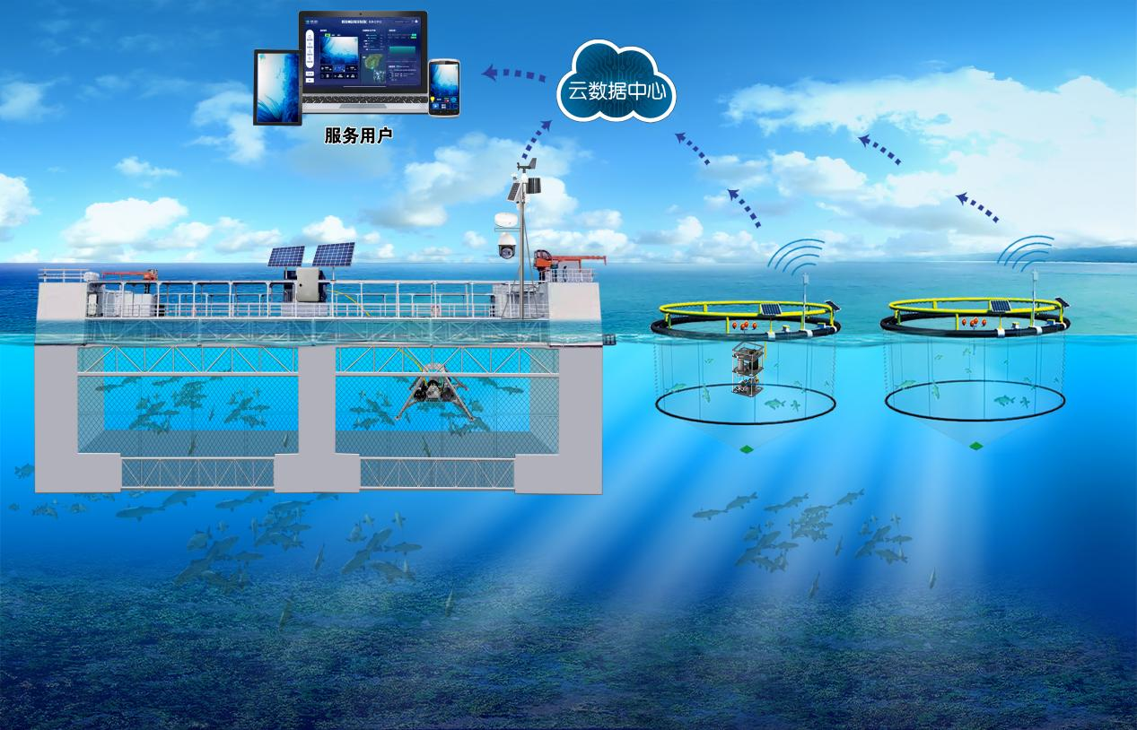
背景
中国在全球渔业养殖中具有重要地位。然而，目前我国水产养殖系统存在一系列问题。国外采用现代水质传感器技术和在线监控系统来全面监控养殖环境，并通过自动化养殖设备实现环境控制，提高效率，对环境起到积极作用。为了应对这些问题，中国在十四五发展计划中计划构建“物联网+海洋牧场”，通过物联网、大数据、云计算等现代信息技术，建立全面、实时、智能的养殖监控系统，精确控制养殖环境，提高效率，减少病害的发生。

Slide 3
功能模块
数据处理与分析模块：数据处理与分析模块对存储在分布式管理系统中的数据进行处理和分析，生成可视化所需的数据。
可视化展示模块：可视化展示模块负责将处理后的数据以图形化的方式展示出来，使得用户可以直观地了解海洋牧场的运行状况和趋势。这包括各种图表、地图、仪表盘等可视化元素。此模块的设计考虑到用户体验，使得用户可以通过简单的操作获取所需的信息。
报警与通知模块：报警与通知模块负责在数据异常时及时向用户发送报警信息。用户可以根据自己的需求设置报警阈值和报警方式，确保能够在第一时间发现并处理问题。
用户信息模块：用户可以通过手机号或者账号密码注册登录该系统并查看可视化系统，可以加验证码等功能。

Slide 4
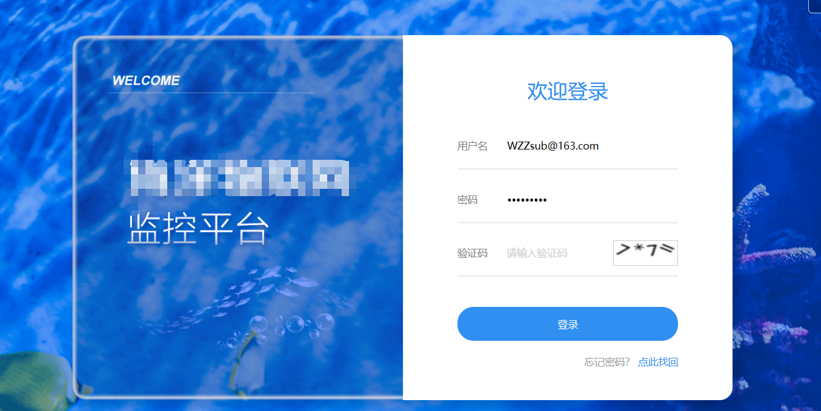

Slide 5
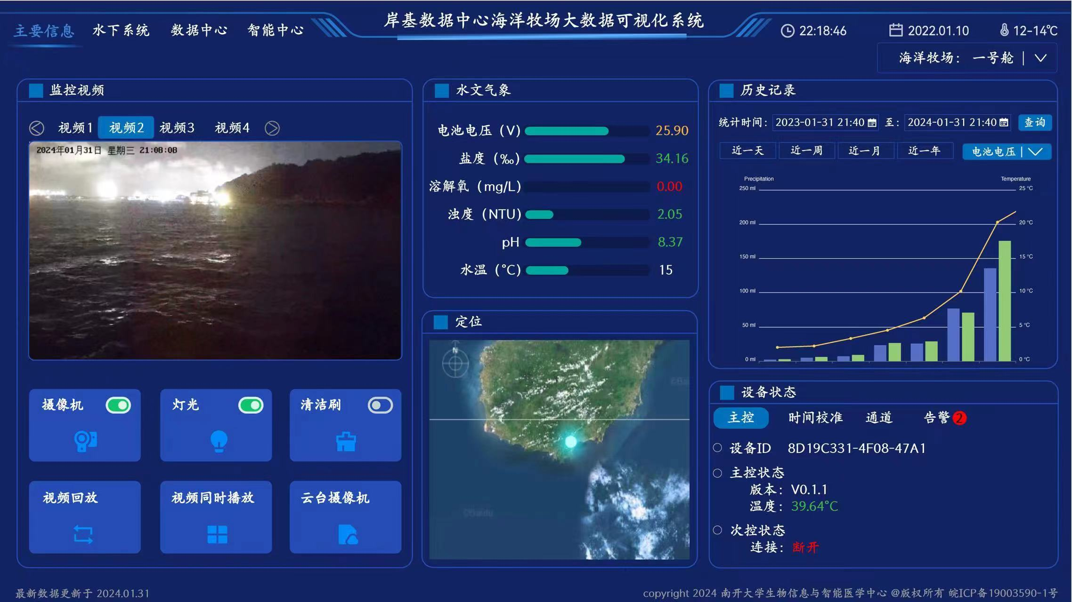
视频展示
水文数据展示
历史水文数据展示，可选择日期和具体数据进行展示
海洋牧场位置展示
附加功能

Slide 6
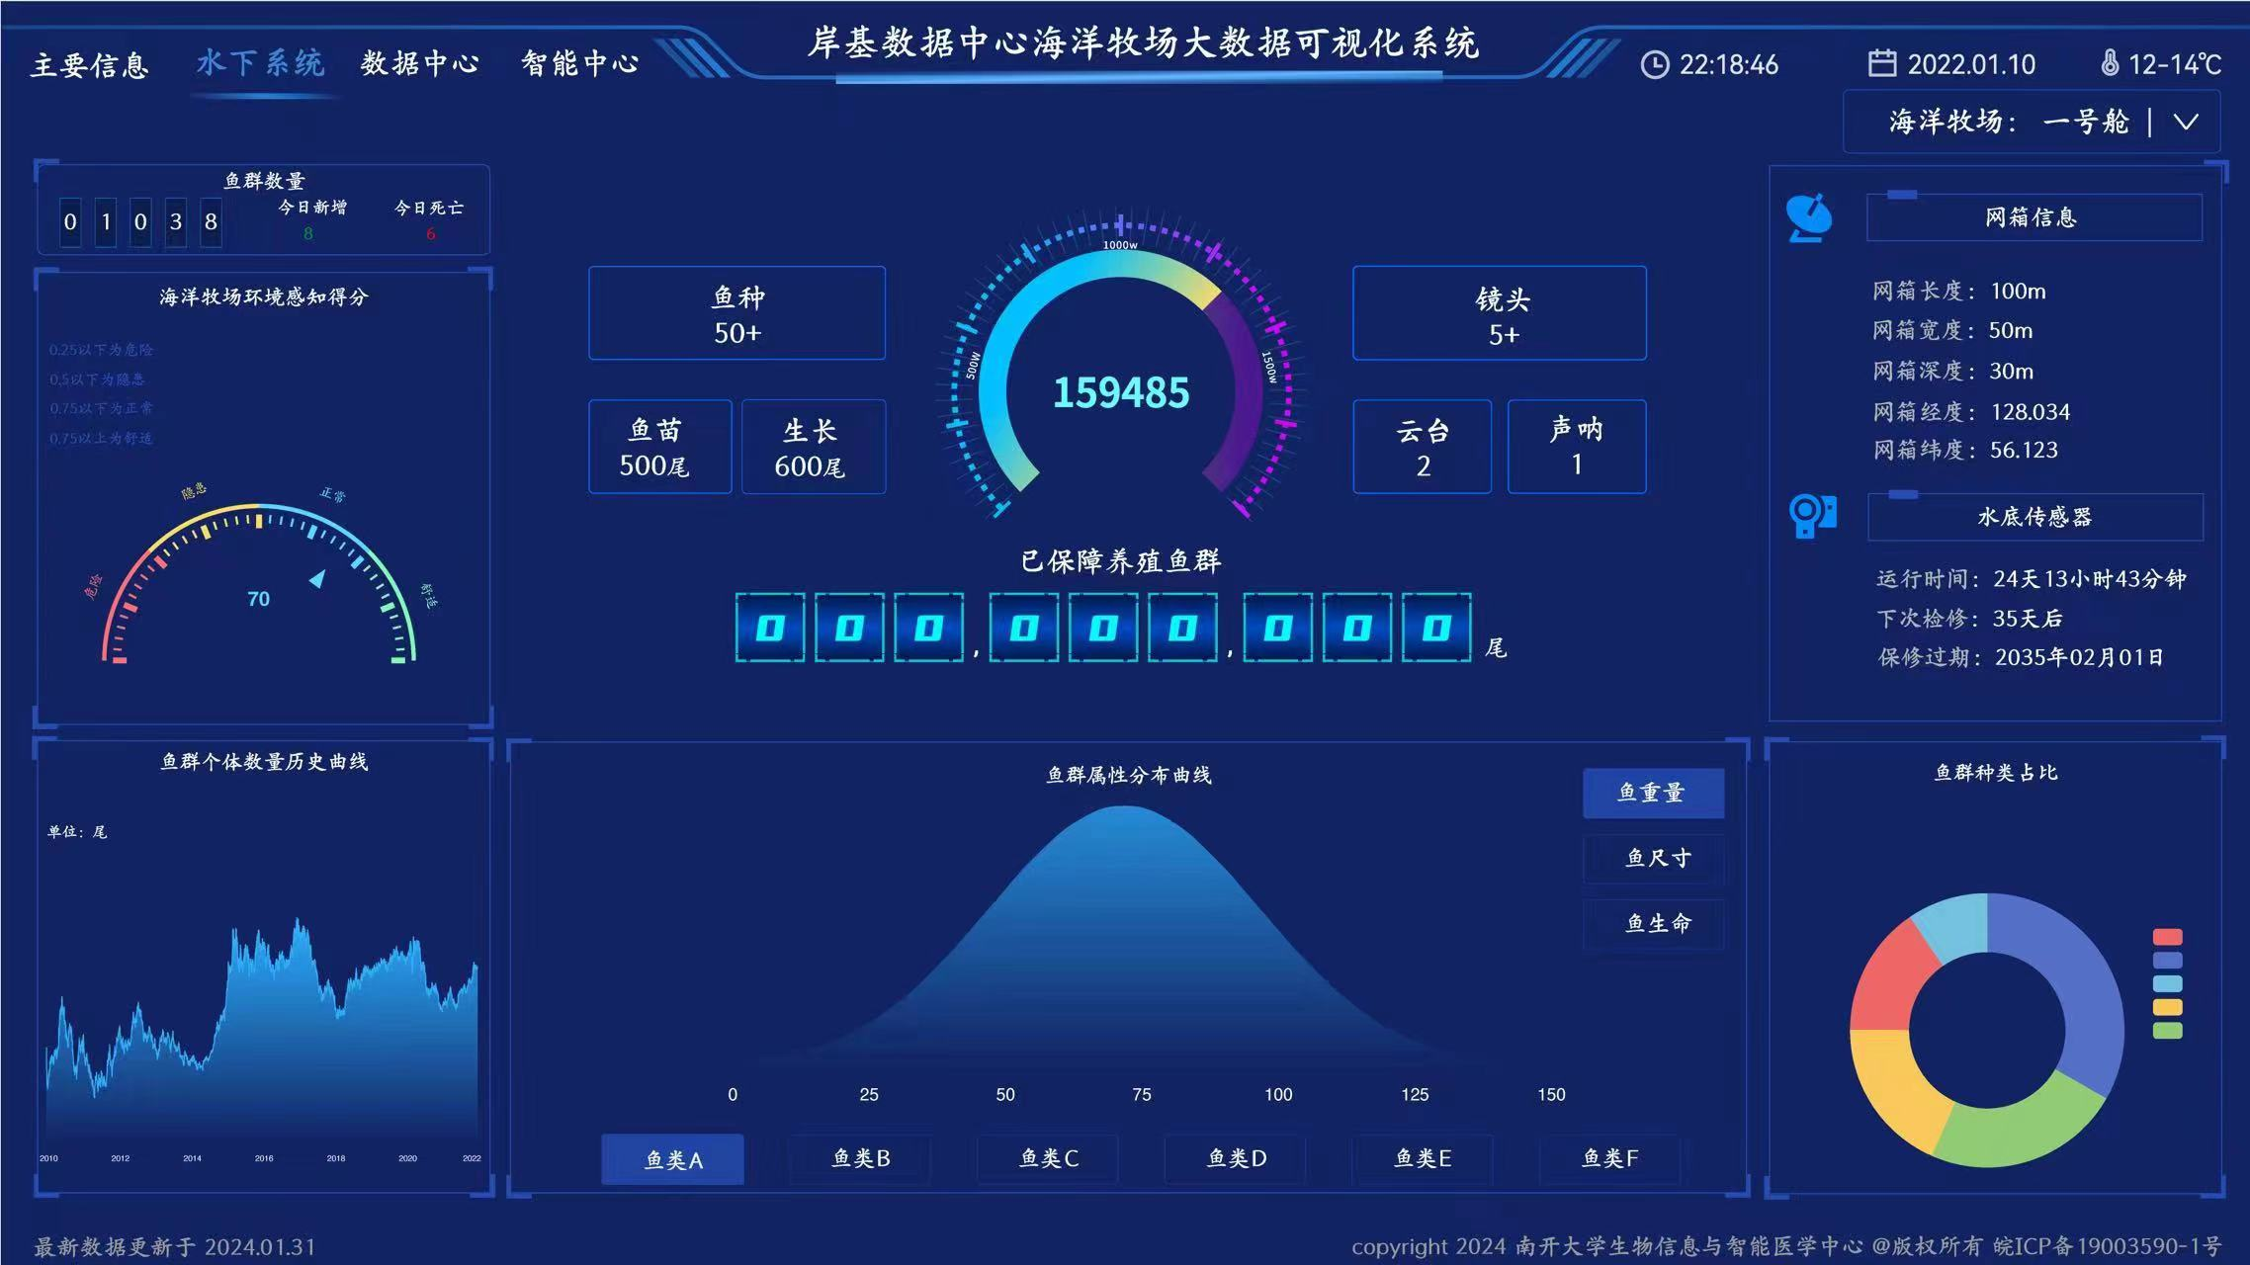
鱼群数量和数量变化展示
硬件信息
总信息统计展示
环境得分计算
鱼群重量，尺寸，生命等信息统计
某鱼群数量变化
鱼群种类统计

Slide 7
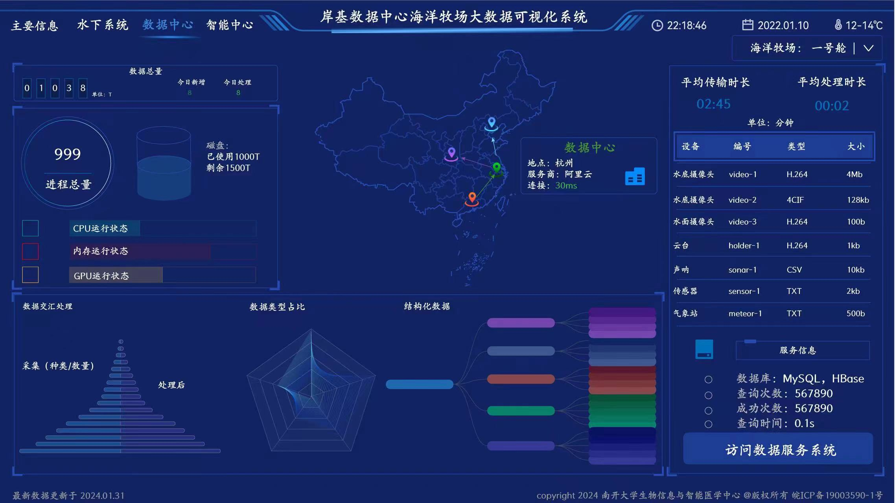
数据总量
传感器信息
数据中心分布
硬件信息统计
数据类型统计
数据库交互统计

Slide 8
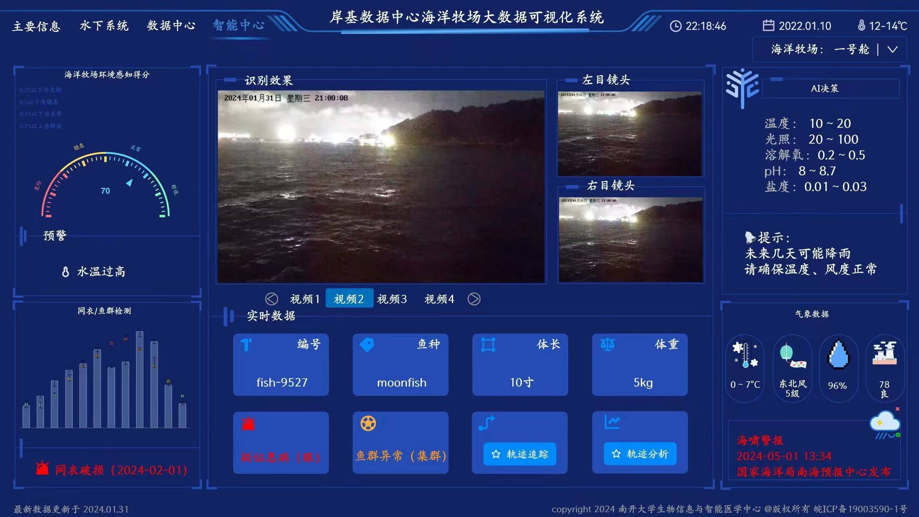
图像识别
环境得分计算
预警
识别出的鱼的信息

Slide 9
需求分析/软件设计作业
题目：“智慧海洋牧场可视化系统”
用户：用户（如要区分可分为普通用户与养殖户）、管理人员……
功能（包括但不限于）：系统注册/登录、系统用户信息的增删改查、普通用户与管理员的操作权限、渔场数据处理（删除、异常检测、数据分析、数据清洗等）、操作日志……

Slide 10
需求分析报告
一、引言
编写目的
项目背景
二、任务概述
任务目标
用户特点
假定与约束
三、业务描述
系统总业务流程图及其描述
各个子业务流程图及其描述
四、数据需求
数据需求描述
数据流图
数据字典
五、功能需求
功能划分
功能描述
六、性能/非功能需求
系统的准确性、及时性、可扩充性、易用性、易维护性、标准性、先进性、……
七、系统运行要求
硬件配置要求、软件配置要求、……

Slide 11
软件设计报告
UML工具推荐
Enterprise Architect (EA)
Rational Rose
Power Designer (PD)
亿图图示
GitMind
PlantUML
Visual Paradigm
一、用例图
二、活动图
三、类图
四、顺序图
五、协作图
六、状态图
七、构件图
八、部署图
注意：
每种UML图都需要同时有相关文字阐述

Slide 12
提交要求
每人提交一份软件需求分析报告，统一为.pdf格式
直接提交到统一项目管理平台，截至日期2025.4.22 00：00

